Slide 1
Русские народные подвижные игры - средство всестороннего развития детей дошкольного возраста
Подготовила: Малина Н.А.
муниципальное бюджетное дошкольное образовательное учреждение
города Ростова-на-Дону «Детский сад №254»

Slide 2
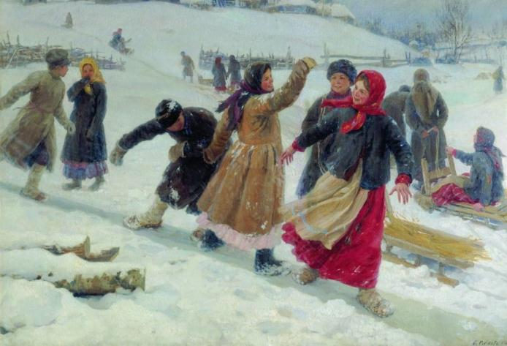
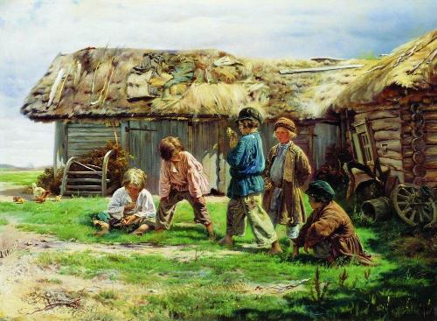
Из истории
Русские народные подвижные игры имеют многотысячелетнюю историю: они сохранились до наших дней со времен глубокой старины, передавались из поколения в поколение, вбирая в себя лучшие национальные традиции.
Дети раннего возраста воспитывались в семьях на прибаутках, потешках, играх-забавах, связанных с первоначальными движениями самого малыша. В жизни более старших детей бытовали народные игры с разнообразным двигательным содержанием, включающие заманчивые для ребят зачины, певалки, считалки.

Slide 3
В русских народных играх сохранились особенные черты русского характера. Знакомя детей с русскими народными играми, мы через игровой фольклор расширяем и закрепляем знания детей о русском народном творчестве, традициях, развиваем в них патриотизм. В народных играх много юмора, шуток, соревновательного задора; движения точны и образны, часто сопровождаются неожиданными веселыми моментами, заманчивыми и любимыми детьми считалками, жеребьевками, потешками, что делает эти игры привлекательными для детей и обеспечивает их сохранность и передачу из поколения в поколение. Все это до сих пор сохраняет свою художественную прелесть и воспитательное значение.
В народных играх имеется огромный потенциал для физического развития ребенка. Велико значение подвижных игр в воспитании физических качеств: быстроты, ловкости, силы, выносливости, гибкости. Они развивают координацию, благотворно влияя на вестибулярный аппарат, стимулируют кровообращение, укрепляя сердечнососудистую систему, способствуют формированию правильной осанки и повышению иммунитета к заболеваниям.

Slide 4
Несомненна роль народной игры в умственном воспитании детей. С ее помощью они познают окружающий мир, овладевают пространственной терминология. Учатся осознанно действовать в изменившейся игровой ситуации, соблюдать правила игры развивается внимание, мышление, воображение, память.
Подвижные игры способствуют развитию речи ребенка, с их помощью обогащается словарный запас, так как игры часто сопровождаются песнями, стихотворениями считалками.
В играх совершенствуется эстетическое восприятие мира. Дети познают красоту движений их образность, у них развивается чувство ритма.
В настоящее время недостаточное количество времени уделяется взрослыми организации народных игр для детей, поэтому задача педагога сделать этот вид деятельности частью жизни детей.
Многие русские народные игры и их варианты доступны детям дошкольного возраста. Их можно с успехом использовать в работе с детьми во время прогулок физпаузах, динамических минутах, на занятиях физической культурой.

Slide 5
Классификация подвижных игр
по возрасту
(для детей младшего, среднего, и старшего возраста)
по содержанию
(от самых простых до сложных с правилами и полуспортивных игр)
по преобладающему виду движений
(игры с бегом, прыжками, лазаньем и ползаньем, катанием, бросанием и ловлей, метанием).
по физическим качествам
(игры для развития ловкости, быстроты, силы, выносливости, гибкости).

Slide 6
Классификация подвижных игр
по сюжету
(сюжетные и бессюжетные)
по способу организации играющих
( командные и некомандные)
по подвижности
(малой, средней и большой подвижности)
по сезону
(летние и зимние)

Slide 7
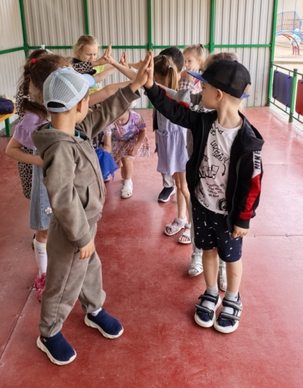
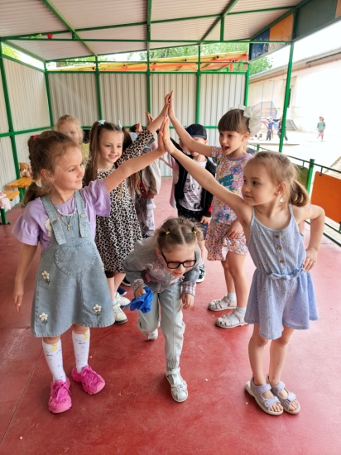
«Горелки с платочком»
Игроки стоят парами друг за другом. Впереди водящий, он
держит в руке над головой платочек.
Все хором:
Гори, гори ясно,
Чтобы не погасло.
Глядь на небо,
Птички летят,
Колокольчики звенят!
Раз, два, три!
Последняя пара беги!
Дети последней пары бегут вдоль колонны (один справа, другой слева). Тот, кто добежит до водящего первым, берет у него платочек и встает с ним впереди колонны, а опоздавший “горит”, т. е. водит.

Slide 8
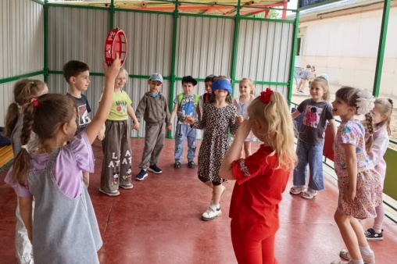
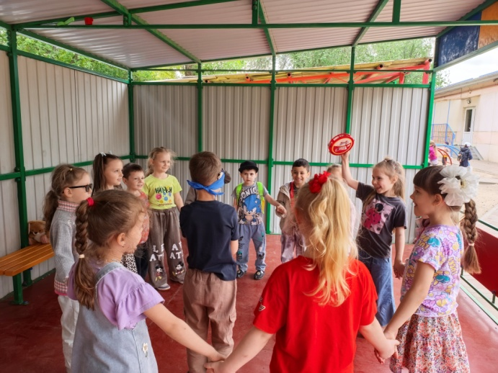
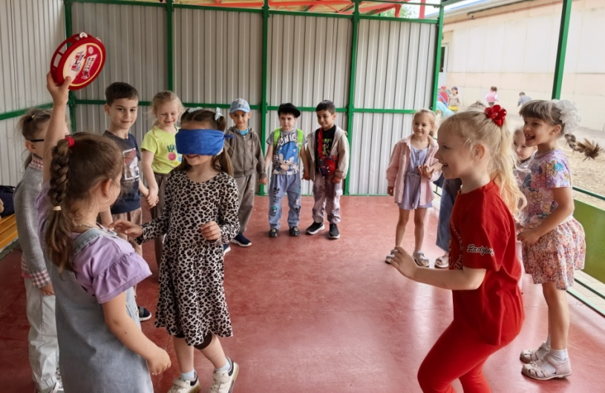
  «Бубенцы»
Дети встают в круг. На середину выходят двое - один с бубенцом или колокольчиком, другой - с завязанными глазами.
Все дети говорят:
Трынцы-брынцы, бубенцы,
Раззвонились удальцы:
Диги-диги-диги-дон,
Отгадай, откуда звон!
После этих слов "жмурка" ловит увертывающегося игрока.
Правила: Ловить начинать только после слов «Звон!». Игрок, которого ловят, не должен выбегать за пределы круга.
Варианты: Дети, образующие круг, могут водить хоровод.

